Slide 1

המסלול האקדמי המכללה למנהל בית הספר למדעי המחשב JAVA קורס תכנות אלגוריתמי בשפת סמסטר ג', תשע"ו
שם המרצה: אליהו חלסצ'י
שמות המפתחים: בר שמרלינג ומורן חזום

Slide 2
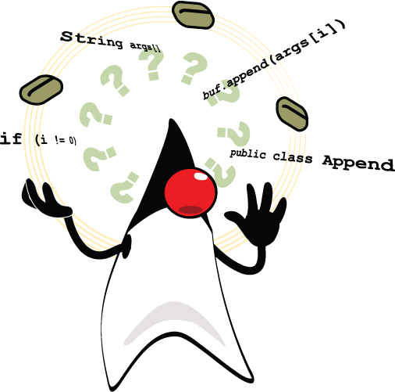
בעיית החיפוש
במסגרת קורס תכנות אלגוריתמי בשפת JAVA נתבקשנו לפתור את בעיית החיפוש.
נרצה לפתור את בעיית החיפוש על ידי סדרת פעולות המובילות מהמצב ההתחלתי למצב הסופי.
בפרויקט שלנו התמקדנו ביצירת מבוך תלת ממדי ופתירתו באמצעות אלגוריתמי החיפוש BFS ו- *A.
אלגוריתמים אלו מבצעים פיתוח של הצמתים,
אך נבדלים בבחירת הצומת הבא לפיתוח.

Slide 3
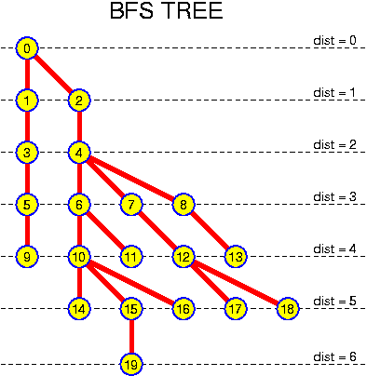
BFS – Best First Search
OPEN = [initial state]
CLOSED = []
while OPEN is not empty
do
1. n ← dequeue(OPEN)
2. add(n,CLOSED)
3. If n is the goal state,
backtrace path to n (through recorded parents) and return path.
4. Create n's successors.
5. For each successor s do:
a. If s is not in CLOSED and s is not in OPEN:
i. update that we came to s from n
ii. add(s,OPEN)
b. Otherwise, if this new path is better than previous one
i. If it is not in OPEN add it to OPEN.
ii. Otherwise, adjust its priority in OPEN
done

Slide 4
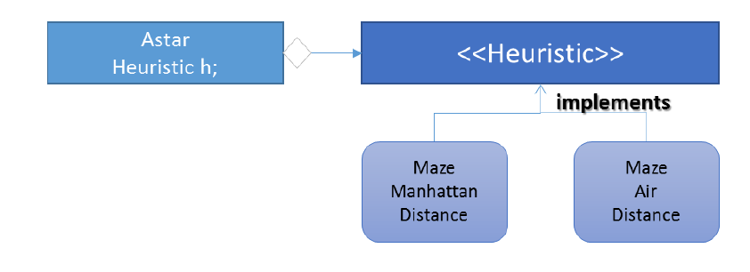
A - STAR
OPEN = [initial state]
CLOSED = []
while OPEN is not empty
Do
find the node with the least f on the open list, call it "q"
pop q off the open list
generate q's 8 successors and set their parents to q
for each successor
if successor is the goal, stop the search
successor.g = q.g + distance between successor and q
successor.h = distance from goal to successor
successor.f = successor.g + successor.h
if a node with the same position as successor is in the OPEN list which lower f than successor, skip this successor
if a node with the same position as successor is in the CLOSED list which lower f than successor, skip this successor
otherwise, add the node to the open list
end
push q on the closed list
end
done

Slide 5

כעת נעבור להדגמת ריצה

Slide 6
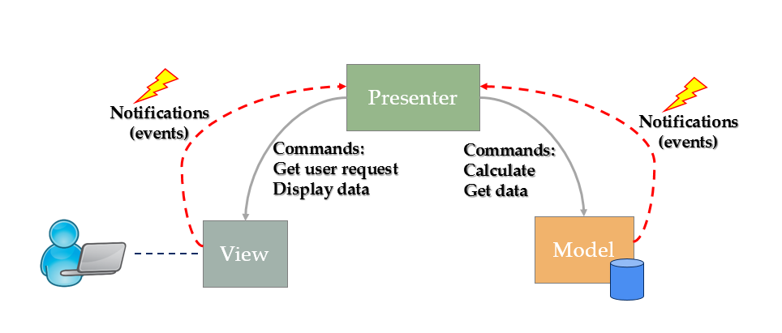
Client - Side
MVP architectural design

Slide 7
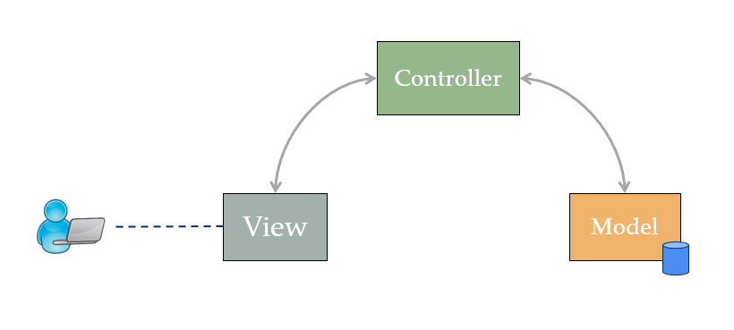
Server - Side
MVC architectural design

Slide 8

Strategy Design Pattern
<<Searcher>>
search(Searchable s)
<<Searchable>>
implements
<<Common Searcher>>
EightPuzzle
MazeDomain
WordDomain
extends
BFS
Maze3d
extends
Astar
<<Huristic>>
implements
airManatthean
airDistance

Slide 9

מקווים שנהנתם, תודה שצפיתם!

